Slide 1
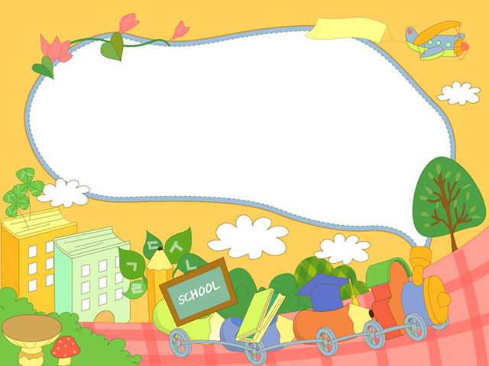
CHÀO MỪNG CÁC CON
ĐẾN VỚI TIẾT HỌC

Slide 2
Thứ hai ngày 28 tháng 2 năm 2022 Tập đọc – KC
Đối đáp với vua
Nội dung:

Slide 3
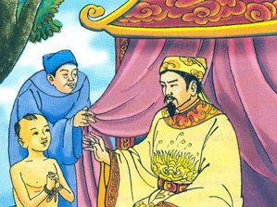
Tranh vẽ gì?
Notes:
Quan sát vào bức tranh các con cho cô biết tranh vẽ gì?
Tranh vẽ một cậu bé đang bị trói tay và cậu bé đang nói chuyện gì đó với vị vua. Vậy để biết cậu bé và vị vua đang nói chuyện gì chúng ta cùng tìm hiểu nội dung bài học ngày hôm nay “Đối đáp với vua’’.

Slide 4
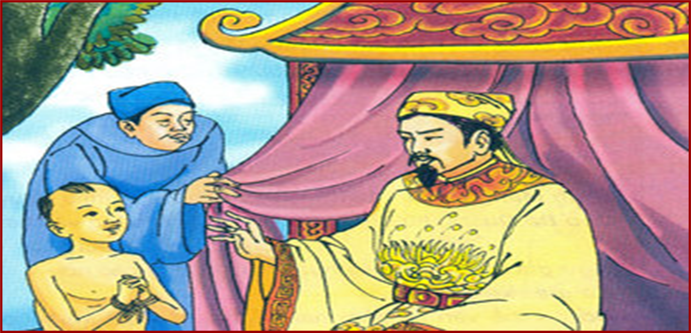
Tập đọc - kể chuyện
Đối đáp với vua

Slide 5
Đối đáp với vua
1. Một lần, vua Minh Mạng từ kinh đô Huế ngự giá ra Thăng Long (Hà Nội). Vua cho xa giá đến Hồ Tây ngắm cảnh. Xa giá đi đến đâu quân lính cũng thét đuổi tất cả mọi người, không cho ai đến gần.
2. Cao Bá Quát, khi ấy còn là một cậu bé, muốn nhìn rõ mặt vua. Cậu nảy ra một ý, liền cởi hết quần áo, nhảy xuống hồ tắm. Quân lính nhìn thấy, hốt hoảng xúm vào bắt trói đứa trẻ táo tợn. Cậu bé không chịu, la hét, vùng vẫy, gây nên cảnh náo động ở hồ. Thấy thế, vua Minh Mạng truyền lệnh dẫn cậu tới hỏi.
3. Cậu bé bị dẫn tới trước mặt nhà vua. Cậu từ xưng là học trò mới ở quê ra chơi nên không biết gì. Thấy nói là học trò, vua ra lệnh cho cậu phải đối được một vế đối thì mới tha. Nhìn thấy trên mặt hồ lúc đó có đàn cá đang đuổi nhau, vua tức cảnh đọc vế đối như sau :
Nước trong leo lẻo cá đớp cá
Chẳng cần nghĩ ngợi lâu la gì, Cao Bá Quát lấy cảnh mình đang bị trói, đối lại luôn :
Trời nắng chang chang người trói người
4. Vế đối vừa cứng cỏi, vừa rất chỉnh, biểu lộ sự nhanh trí, thông minh. Vua nguôi giận, truyền lệnh cởi trói, tha cho cậu bé.
Theo QUỐC CHẤN

Slide 6
Đối đáp với vua
Luyện đọc từ khó
- quân lính
- la hét
- truyền lệnh
- náo động
- leo lẻo

Slide 7
GIẢI NGHĨA TỪ

Slide 8
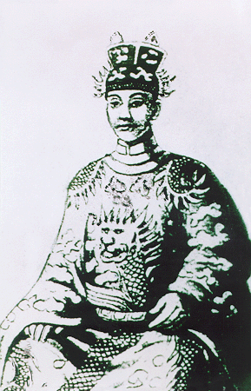
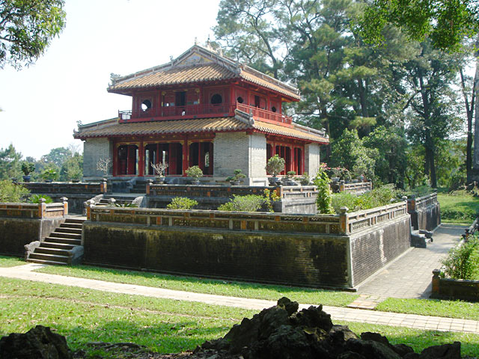
Minh Mạng (1791- 1840)
Lăng Minh Mạng
Notes:
Quan sát vào hình ảnh các con thấy đây là hình ảnh của vua MM và lăng mộ của ông. Vua Minh Mạng – vị vua sinh năm 1791 mất năm 1840 đây là vị vua thứ hai của triều Nguyễn

Slide 9
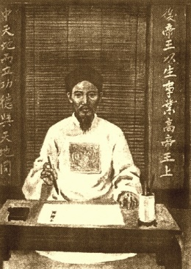
Cao Bá Quát (1809 – 1855) là người ở tỉnh Bắc Ninh. Ông là người nổi tiếng văn hay, chữ tốt, có tài đối đáp.

Slide 10
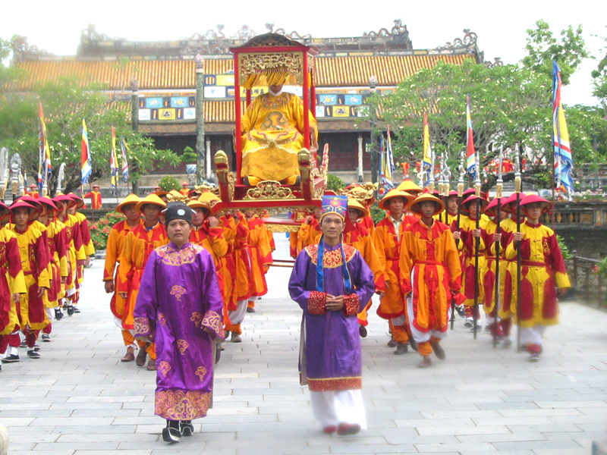
Ngự giá:
(Vua) ngồi trên xe hoặc kiệu để đi các nơi.
Xa giá:
Xe của vua

Slide 11
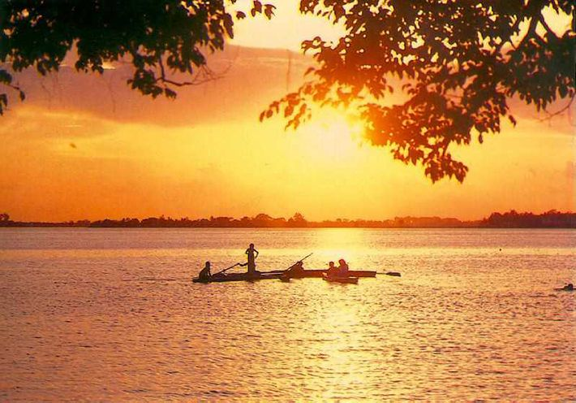
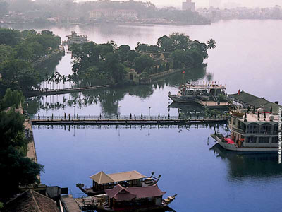
Hồ Tây
Notes:
Đây là ảnh chụp của Hồ Tây nơi vua Minh Mạng đã từ Kinh đo Huế ra Thăng Long để ngắm cảnh đó các con ạ

Slide 12
Đối
+ Thể văn cũ gồm hai vế (hai câu) có số tiếng bằng nhau, đối chọi nhau về ý và lời.
+ làm vế đối lại.

Slide 13
Câu đối
Notes:
Đây là hình ảnh của 2 câu đối và các con có thấy hình ảnh này quen thuộc không nào? Đúng rồi đây là hình ảnh quen thuộc đặc biệt là vào các dịp lễ tết người ta treo câu đối trong nhà với mong muốn năm mới bình an, may mắn và thành công.

Slide 14
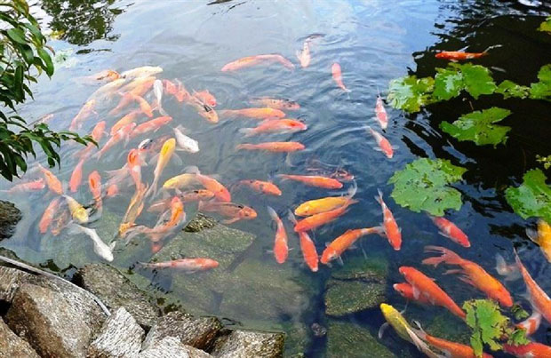
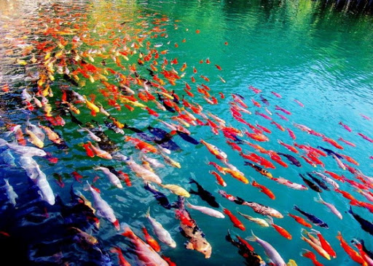
Nước trong leo lẻo cá đớp cá.
Notes:
Quan sát tranh: Nhà vua khi ở HT ngăm cảnh khi thấy đàn cá đang đuổi nhau liền nảy ra vế đối: “Nước trong leo lẻo cá đớp cá.”

Slide 15
* Ngắt câu:
Hai vế đối đọc cân đối, ngắt nhịp giống nhau:
Nước trong leo lẻo, cá đớp cá.
Trời nắng chang chang người trói người.

Slide 16
Tập đọc
Đối đáp với vua
Luyện đọc nhóm

Slide 17
Tìm hiểu bài

Slide 18
2.Tìm hiểu bài
Câu chuyện nhắc đến vị vua nào?
Đối đáp với vua
1. Một lần, vua Minh Mạng từ kinh đô Huế ngự giá ra Thăng Long (Hà Nội). Vua cho xa giá đến Hồ Tây ngắm cảnh. Xa giá đi đến đâu, quân lính cũng thét đuổi tất cả mọi người, không cho ai đến gần.

Slide 19
Minh Mạng (1791- 1840)
Lăng Minh Mạng
Notes:
Quan sát vào hình ảnh các con thấy đây là hình ảnh của vua MM và lăng mộ của ông. Vua Minh Mạng – vị vua sinh năm 1791 mất năm 1840 đây là vị vua thứ hai của triều Nguyễn

Slide 20
Ngự giá:
(Vua) ngồi trên xe hoặc kiệu để đi các nơi.
Xa giá:
Xe của vua

Slide 21
Vua Minh Mạng ngắm cảnh ở đâu?
Hồ Tây
Hồ Tây
Notes:
Đây là ảnh chụp của Hồ Tây nơi vua Minh Mạng đã từ Kinh đo Huế ra Thăng Long để ngắm cảnh đó các con ạ

Slide 22
Quân lính đã có những hành động gì?
➔ Quân lính thét đuổi tất cả mọi người, không cho ai đến gần.
Cao Bá Quát có mong muốn gì?
Cao Bá Quát có mong muốn nhìn rõ mặt vua
Notes:
Vì sao quân lính lại có những hành động như vậy?
TL: Vì để bảo vệ Vua không cho ai đến gần và để không ai cản đường vua đi.
Vậy để giúp các con biết được vua ngắm cảnh ở Hồ Tây có chuyện gì xảy ra hay không chúng ta cùng tìm hiểu đoạn 2 nhé.

Slide 23
Cao Bá Quát (1809 – 1855) là người ở tỉnh Bắc Ninh. Ông là người nổi tiếng văn hay, chữ tốt, có tài đối đáp.

Slide 24
Cậu đã làm gì để thực hiện mong muốn đó?
➔ Cậu nảy ra một ý, liền cởi hết quần áo, nhảy xuống hồ tắm. Quân lính nhìn thấy, hốt hoảng xúm vào bắt trói đứa trẻ táo tợn. Cậu bé không chịu, la hét, vùng vẫy, gây nên cảnh náo động ở hồ.

Slide 25
Theo em, cậu bé có thực hiện được mong muốn không?
➔ Cậu bé đã thực hiện được mong muốn của mình và vua Minh Mạng truyền lệnh dẫn cậu tới hỏi.
Notes:
Để biết được chuyện gì xảy ra khi cậu bé bị dẫn đến trước mặt vua và cậu bé bị thoát được

Slide 26
? Khi bị dẫn đến trước mặt nhà vua thái độ của cậu bé như thế nào?
➔ Cậu bé tự tin và tự xưng là học trò mới ở quê lên nên không biết gì.

Slide 27
Nhà vua đã làm làm gì khi nghe cậu bé xưng là học trò?
➔ Thấy nói là học trò, vua ra lệnh cho cậu phải đối được một vế đối thì mới tha.
đối

Slide 28
Đối
+ Thể văn cũ gồm hai vế (hai câu) có số tiếng bằng nhau, đối chọi nhau về ý và lời.
+ Làm vế đối lại.

Slide 29
Câu đối
Notes:
Đây là hình ảnh của 2 câu đối và các con có thấy hình ảnh này quen thuộc không nào? Đúng rồi đây là hình ảnh quen thuộc đặc biệt là vào các dịp lễ tết người ta treo câu đối trong nhà với mong muốn năm mới bình an, may mắn và thành công.

Slide 30
Vì sao vua bắt Cao Bá Quát đối?
➔ Vì vua thấy cậu bé tự xưng là học trò nên muốn thử tài cậu, cho cậu có cơ hội để chuộc tội.

Slide 31
Vua ra vế đối thế nào?
Vua ra vế đối:
Nước trong leo lẻo cá đớp cá.
Vì sao nhà vua đưa ra vế đối: “Nước trong leo lẻo cá đớp cá” ?
Vì nhìn thấy trên mặt hồ lúc đó có đàn cá đang đuổi nhau, vua tức cảnh đọc vế đối.
tức cảnh
Notes:
Trong đoạn có nhắc đến từ “tức cảnh” vậy các con cho cô biết tức cảnh là gì?
TL: Tức cảnh nghĩa là thấy cảnh mà có cảm xúc liền nảy ra thơ, văn.

Slide 32
Nước trong leo lẻo cá đớp cá.
Notes:
Quan sát tranh: Nhà vua khi ở HT ngăm cảnh khi thấy đàn cá đang đuổi nhau liền nảy ra vế đối: “Nước trong leo lẻo cá đớp cá.”

Slide 33
Theo em khi nghe xong vế đối của Vua, cậu bé có gặp khó khăn gì không?
➔ Không. Cậu bé không cần nghĩ ngợi lâu la gì liền đối lại luôn.

Slide 34
Cao Bá Quát đối lại như thế nào?
➔ Cao Bá Quát đối lại:
Trời nắng chang chang người trói người.
Cao Bá Quát vì sao lại đối lại “Trời nắng chang chang người trói người.”?

Slide 35
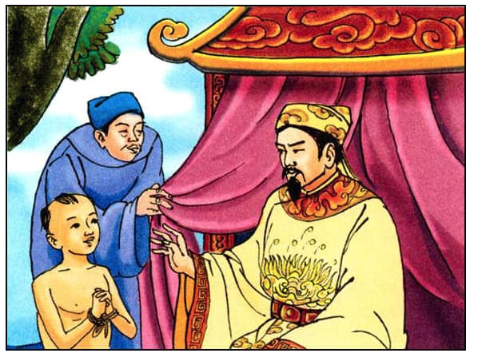
Trời nắng chang chang người trói người.
Notes:
Khi nghe vế đối của nhà vua CBQ liền lấy cảnh mình đang bị trói để đối lại vua.

Slide 36
Khi cậu bé đối lại thì nhà vua đã làm gì?
➔ Nhà vua nguôi giận, truyền lệnh cởi trói, tha cho cậu bé.

Slide 37
Em thấy Cao Bá Quát là người như thế nào?
➔ Cao Bá Quát là người thông minh, tài trí và đối đáp giỏi.
Notes:
Cao Bá Quát là người thông minh, tài trí. Ngoài việc thông minh tài trí CBQ còn là người đối đáp giỏi. Nhờ việc thông minh tài trí khi đối lại được vế đối của vua CBQ còn là cậu bé tự tin, lễ phép giám bày tỏ thái độ, quan điểm của mình trước mặt vua. Và các con cũng nhớ nhé trong cuộc sống các con sẽ gặp phải những tình huống đối đáp với mọi người, với cô giáo, ba mẹ, bạn bè và những người thân khi đó các con hãy nhớ đối đáp lại một cách lễ phép, tự tin bày tỏ ý kiến quan điểm của mình nhé.

Slide 38
Câu chuyện ca ngợi ai? Ca ngợi điều gì?

Slide 39
NỘI DUNG:
Câu chuyện ca ngợi Cao Bá Quát đã thể hiện tư chất thông minh từ nhỏ, giỏi đối đáp.

Slide 40
CỦNG CỐ
Em học được điều gì từ Cao Bá Quát?

Slide 41
3. Luyện đọc lại:
Thấy nói là học trò, / vua ra lệnh cho cậu phải đối được một vế đối / thì mới tha. // Nhìn thấy trên mặt hồ lúc đó có đàn cá đang đuổi nhau, / vua tức cảnh đọc vế đối như sau:/
Nước trong leo lẻo / cá đớp cá. //
Chẳng cần nghĩ ngợi lâu la gì, / Cao Bá Quát lấy cảnh mình đang bị trói, / đối lại luôn: /
Trời nắng chang chang / người trói người. //

Slide 42
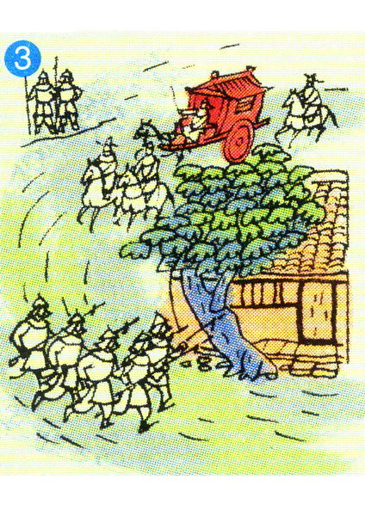
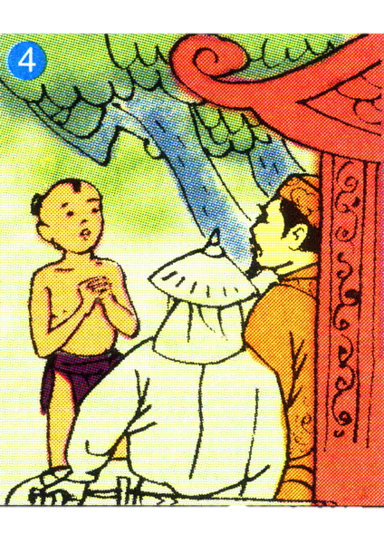
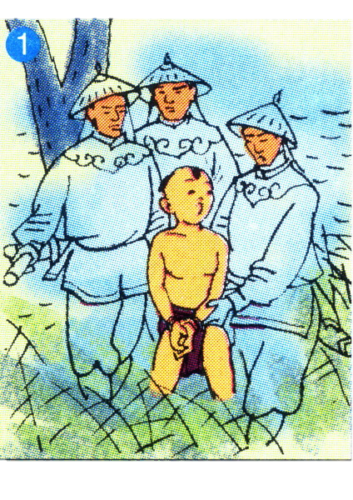
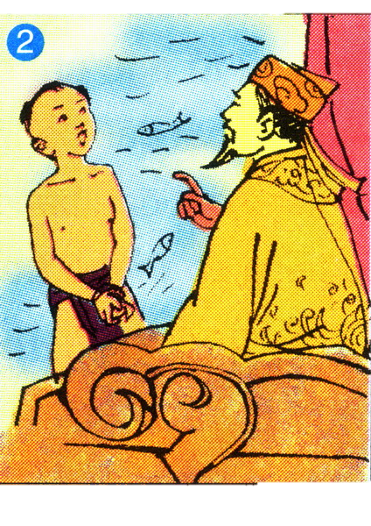
KỂ CHUYỆN
1. Sắp xếp lại các tranh theo đúng thứ tự trong câu chuyện Đối đáp với vua:
2
3
1
4

Slide 43
2. Kể lại toàn bộ câu chuyện
1
2
3
4

Slide 44
Dặn dò:
Kể lại toàn bộ câu chuyện : Đối đáp với vua trong tiết Tập đọc ngày hôm nay và luyện đọc 6 lần cho cô.
Ôn lại các bước , cách thực hiện phép tính chia.
Hoàn thành tiết Toán , TV.

